Slide 1
计算机组成原理课程设计
汇编与接口技术课程设计
答辩
答辩人：曾泇睷
导 师：王娟
时 间：2025/9/13

Slide 2
1
成员介绍与分工
2
实验需求
目录
3
CPU设计与实现
CONTENTS
4
仿真与下板
5
项目亮点

Slide 3
1
成员介绍与分工

Slide 4

成员介绍与分工
丘绎楦
曾泇睷
孙将斌
运算逻辑开发、测试代码编写、接口集成
CPU流水线开发、仿真测试、UART控制器开发
控制逻辑开发、数码管控制器开发

Slide 5
2
实验需求

Slide 6
实验需求
计算机组成原理课程设计任务
汇编与接口课程设计任务
课程设计的主要任务是以CPU作为设计核心，应用已经学过的专业知识，设计并实现一台简单的计算机系统，并测试通过。
围绕这一主要目标，课程设计的题目可以根据自己的设计内容、实现方式、所设计的计算机系统的结构从下列备选题中选取，也可以自己命题。
课程主要任务是基于计组设计的CPU基础上，熟悉汇编语言，基于精工实验开发板，设计并且实现一种外设接口控制器，为计算机系统的集成提供外设和软件部分。

Slide 7
3
CPU与接口的设计与实现

Slide 8
CPU 设计
指令集
流水线设计
控制器设计
冒险处理
我们选择MIPS指令集并实现其核心指令子集。该指令集涵盖了运算类、传送类和控制类指令等主要功能，设计实现共计41条指令，包括算术运算、逻辑运算、移位操作、数据传送和程序控制等基本指令类型。
采用经典的五级流水线架构，包含取指（IF）、译码（ID）、执行（EX）、访存（MEM）和写回（WB）五个阶段。该设计确保各阶段执行时间均衡，流水线吞吐率高效，同时经典架构具有良好的可扩展性和可维护性。
使用组合逻辑实现硬布线控制器。硬布线方式具有结构简洁、响应快速、资源占用少的优势，能够实现高效的指令译码和控制信号生成。
对于不同的冒险，基于流水线架构特点，给出不同方案以便有效解决冒险问题，并保证功能正确性。

Slide 9
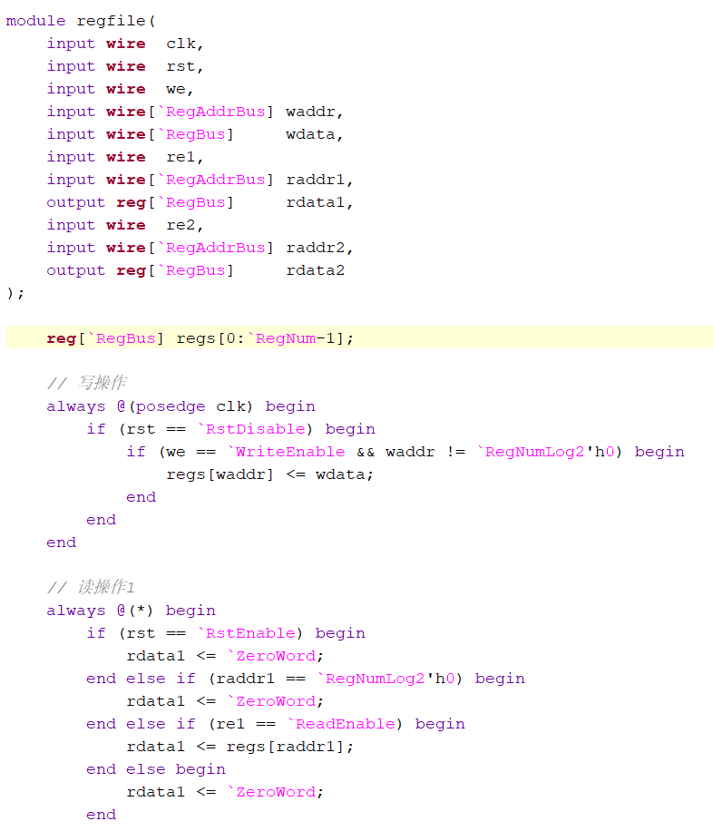
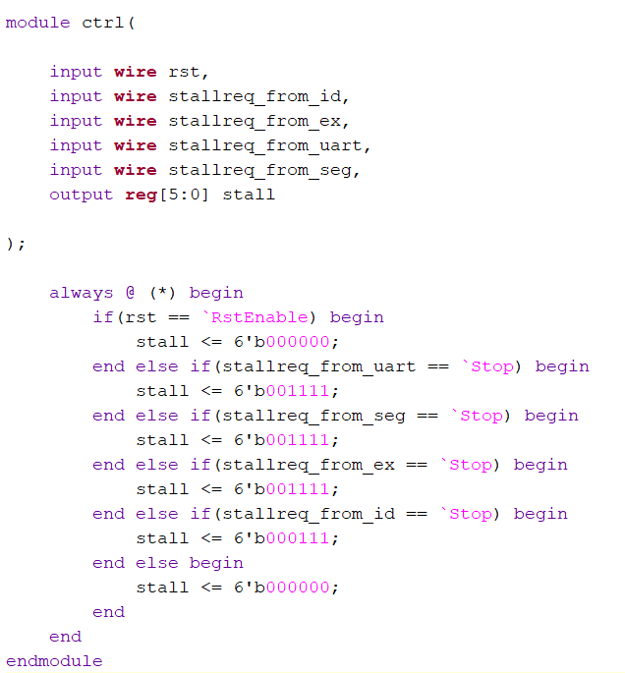
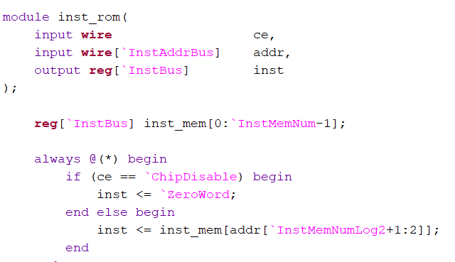
冒险处理
1. 结构相关
由于硬件资源无法满足多条指令在同一时钟周期并发执行的要求而产生的冲突
解决方法：采用增加资源的方式，为数据和指令分别设置了不同的存储器；引入了CTRL模块，可以对流水线的中的某些指令暂停一个时钟周期。

Slide 10
冒险处理
2. 数据相关问题
RAW(Read After Write)、WAR(Write After Read)、WAW(Write After Write)
只有在回写阶段才会写寄存器，所以根据流水线执行顺序，不存在WAW相关，此外译码阶段才会读寄存器，回写阶段才会写寄存器，因此也不存在WAR相关。
解决方法：采用数据前推，在执行阶段及访存阶段把最新的结果传到译码阶段，那么译码阶段所要读取的数据如果是执行阶段修改过的，则可以直接获取。在寄存器读操作时判断当前写回的数据与要读取的数据地址是否一致，是则直接将写回的数据给予读取数据。
LOAD-USE 冒险：当使用到加载指令lw时，数据在访存阶段才能写入寄存器，那么如果下一条指令在译码阶段就需要使用到该寄存器的值，就会得到不正确的值。
解决方法：在译码阶段判断上一条指令是否为加载指令，如果是则向控制模块请求暂停流水线（生成对应stall）一个时钟周期，使取码于译码阶段暂停，让后续的阶段继续执行

Slide 11
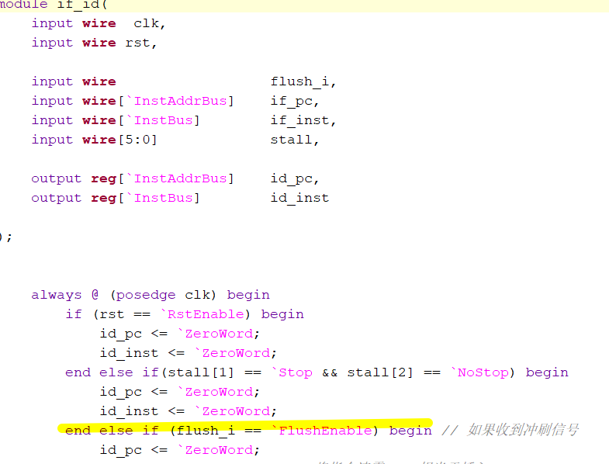
冒险处理
3. 控制相关问题
在执行跳转指令时，在译码阶段判断跳转条件成立，那么下一条指令应当不执行，可是下一条指令已进入取码阶段。
解决方法：采用冲刷技术，当跳转条件成立时，把进入取码阶段的指令冲刷掉（生成一个空指令），把空指令传递到译码阶段

Slide 12
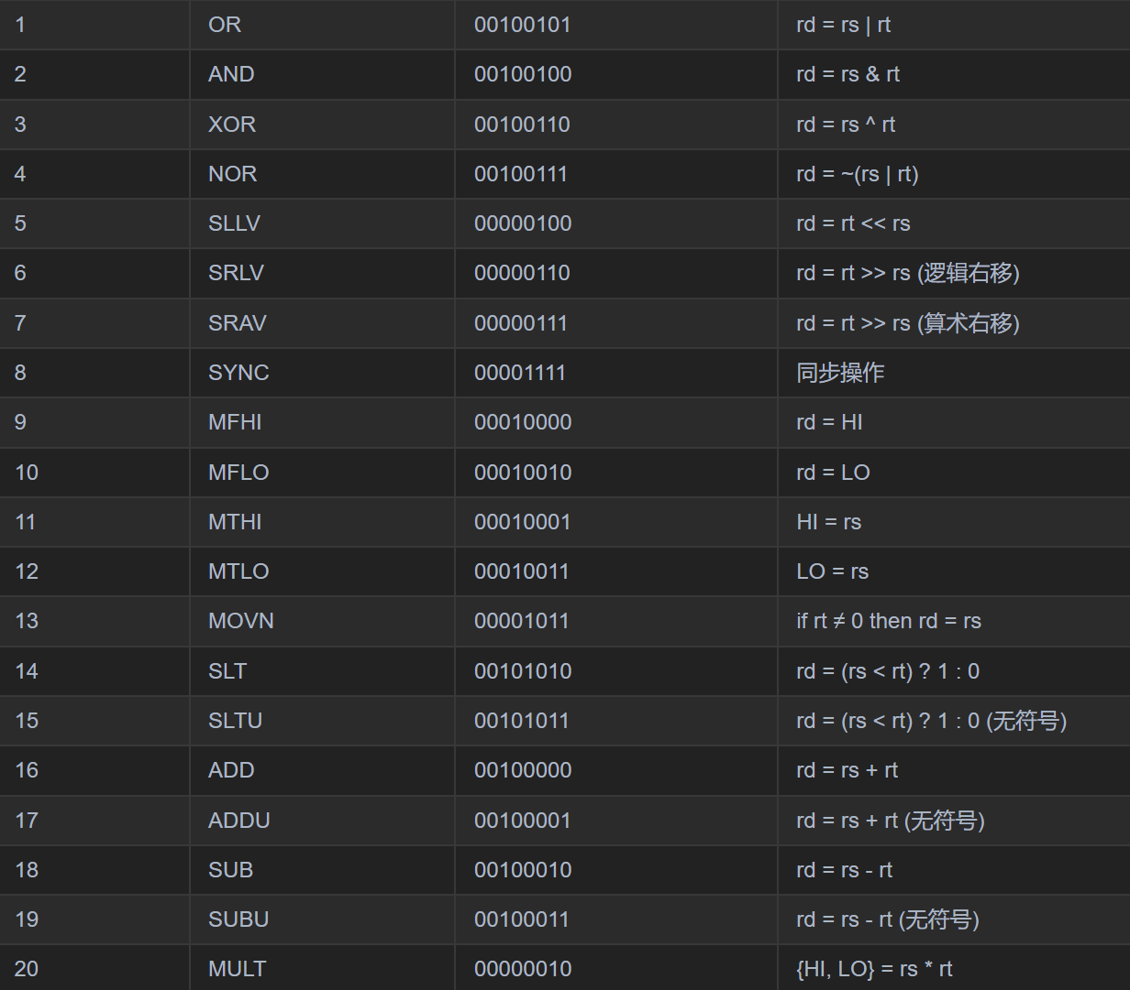
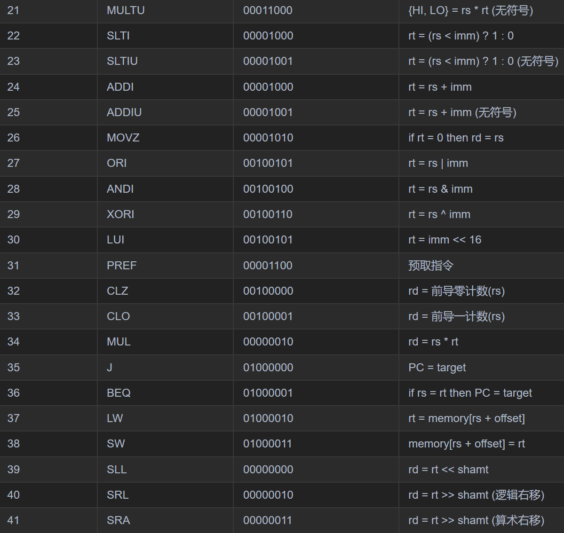
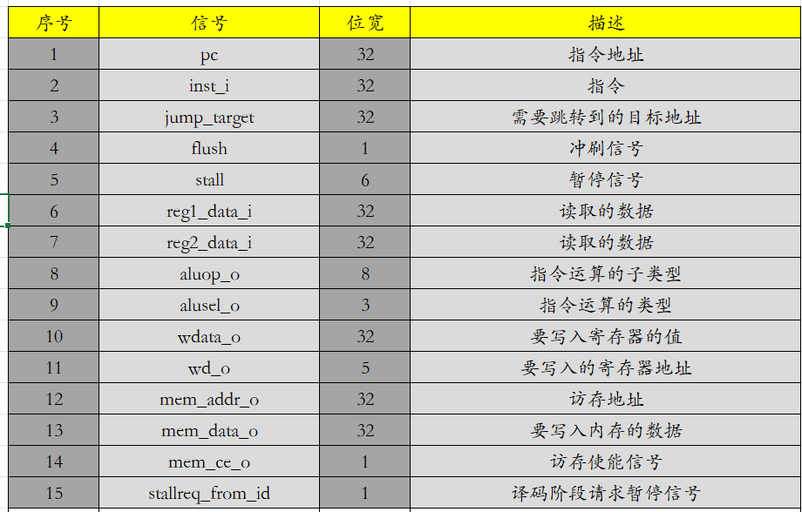
CPU 实现的指令/信号逻辑
CPU指令集
CPU部分信号

Slide 13
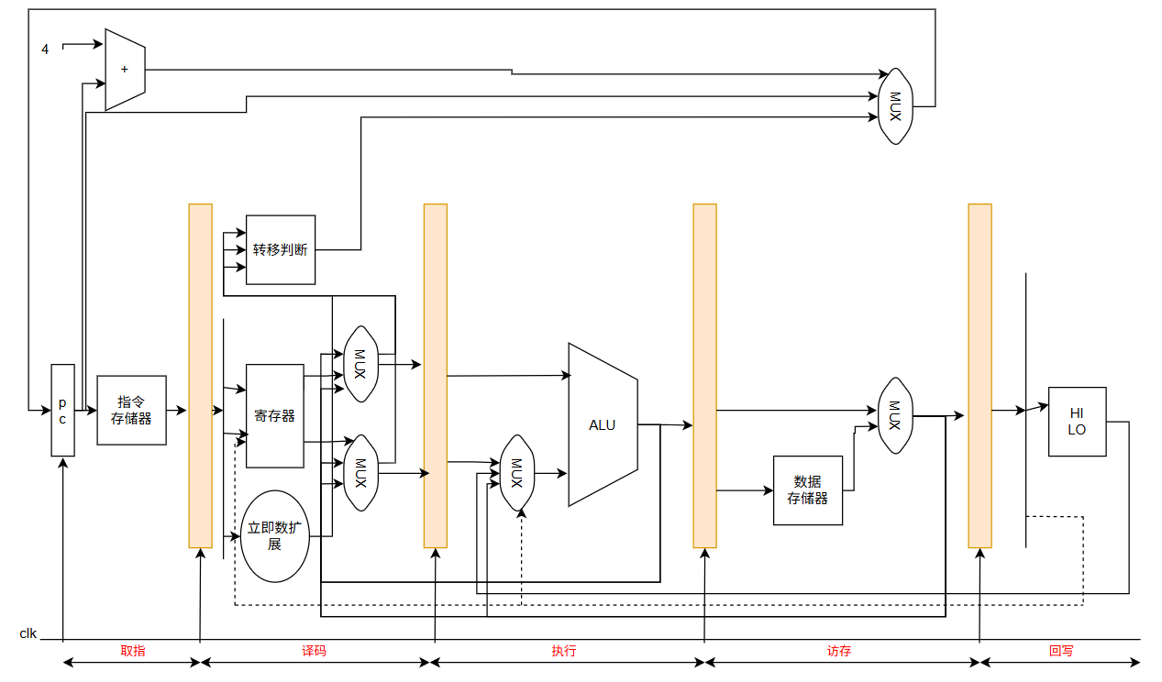
CPU 数据流图

Slide 14
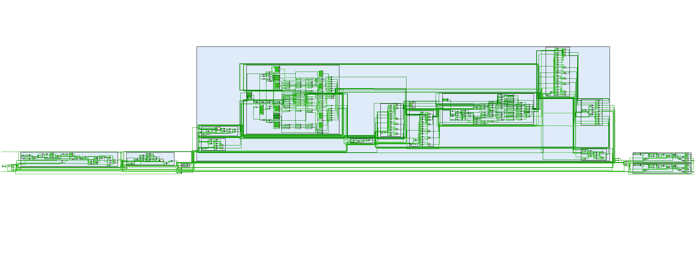
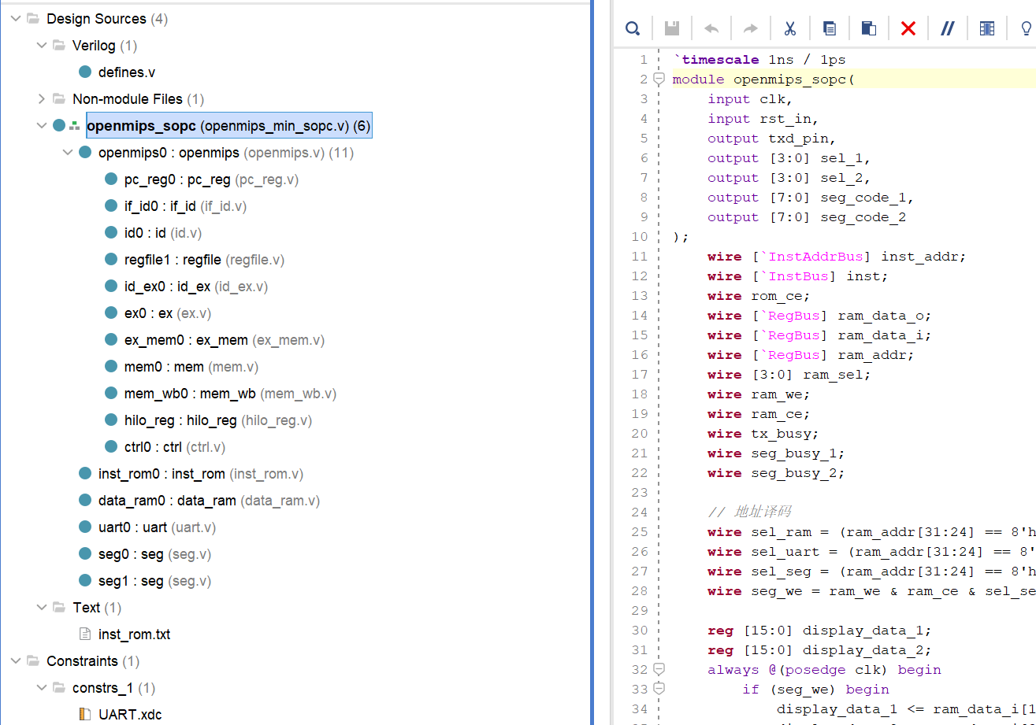
CPU 实现架构 & 文件结构
实现架构图
文件结构

Slide 15
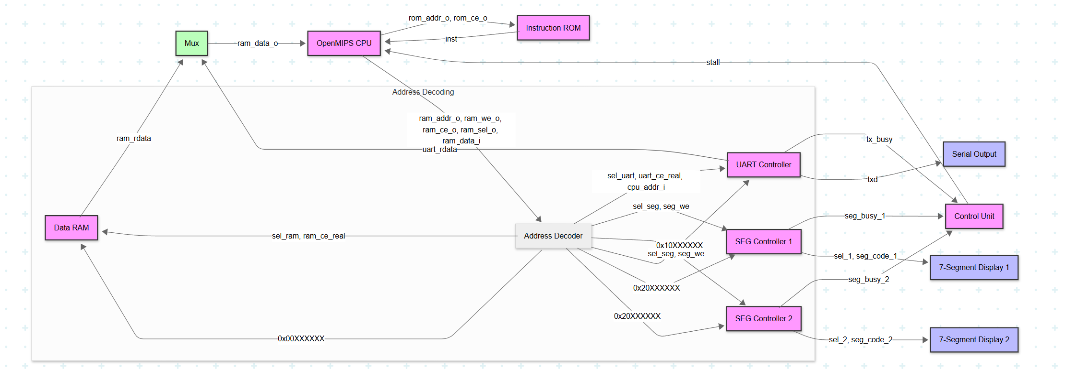
接口控制器设计
地址译码
外设：串口、数码管

Slide 16
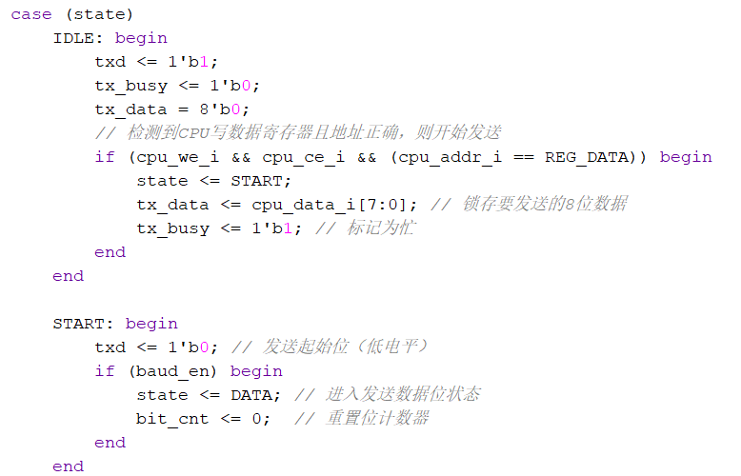
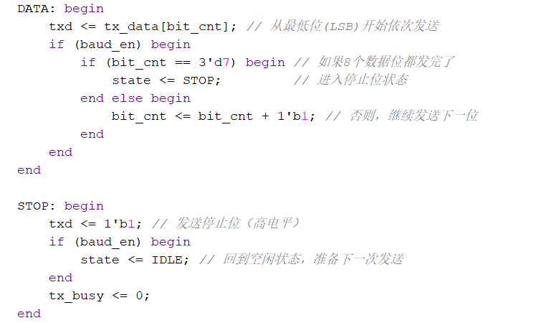
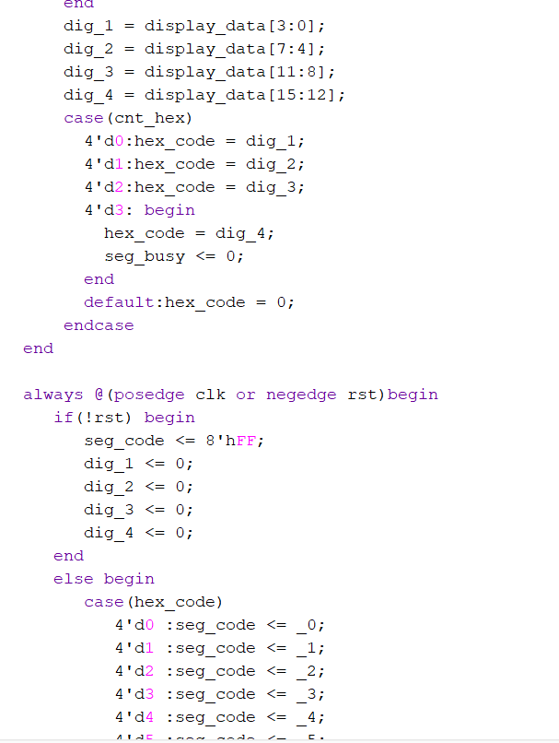
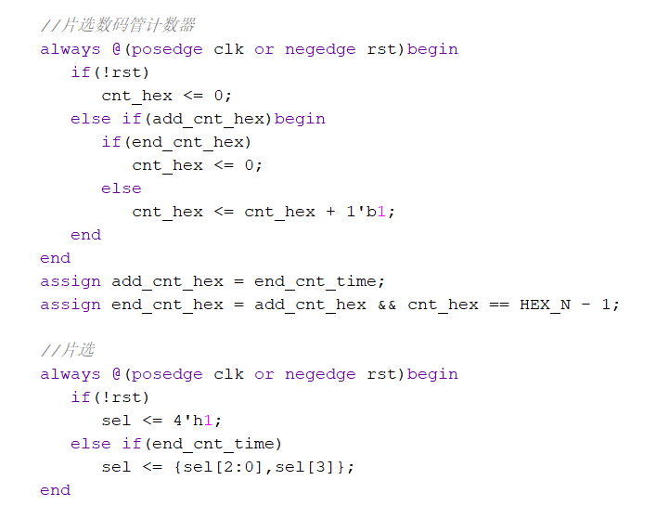
接口控制器设计
UART 控制器
功能：串口发送（波特率 115200），CPU 写数据寄存器触发发送，读状态寄存器检查 busy。
状态机实现数据发送状态
数码管控制器
功能：4位动态扫描显示，1ms刷新， CPU写数据寄存器，数码管显示数据
计数器控制片选
查表生成段码

Slide 17
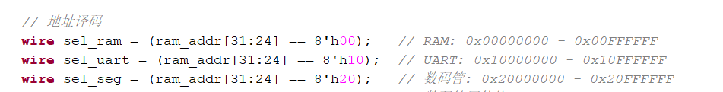
CPU 与 外设交互
基于 OpenMIPS 流水线 CPU，通过内存映射的方式与外设（UART 和数码管 SEG）进行交互。通过这种方式实现了外设和内存的统一编址，控制外设和读写内存对CPU没有区别。
CPU 通过 ram_addr_o[31:0] 发出内存访问请求，地址高 8 位 (ram_addr_o[31:24]) 决定访问目标：
RAM：0x00XXXXXX（数据存储器，data_ram.v）。
UART：0x10XXXXXX（串口控制器，uart.v）。
SEG：0x20XXXXXX（七段数码管控制器，seg.v）。
0x20FF_FFFF
数码管控制器
0x2000_0000
0x10FF_FFFF
串口控制器
0x1000_0000
0x00FF_FFFF
数据存储器
0x0000_0000

Slide 18
4
仿真与下板

Slide 19
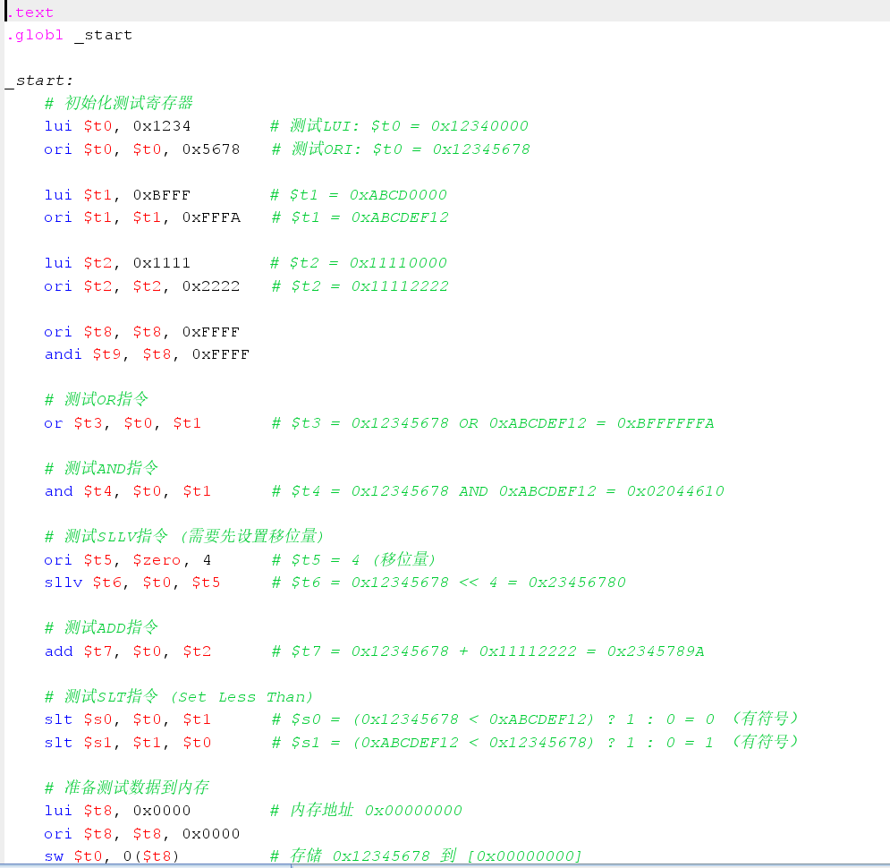
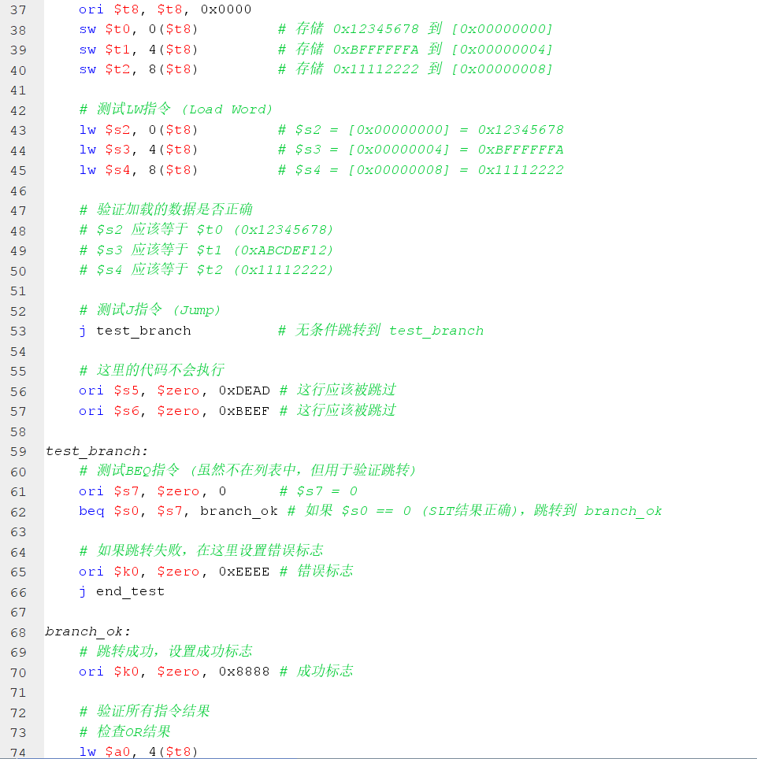
仿真

Slide 20
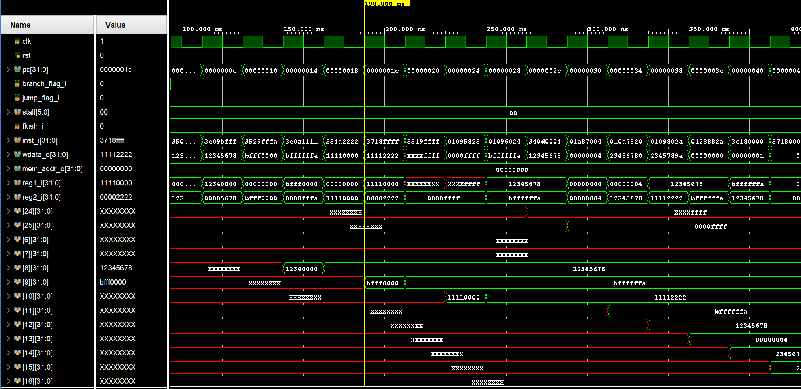
仿真
0x3319ffff执行阶段
Andi 指令

Slide 21
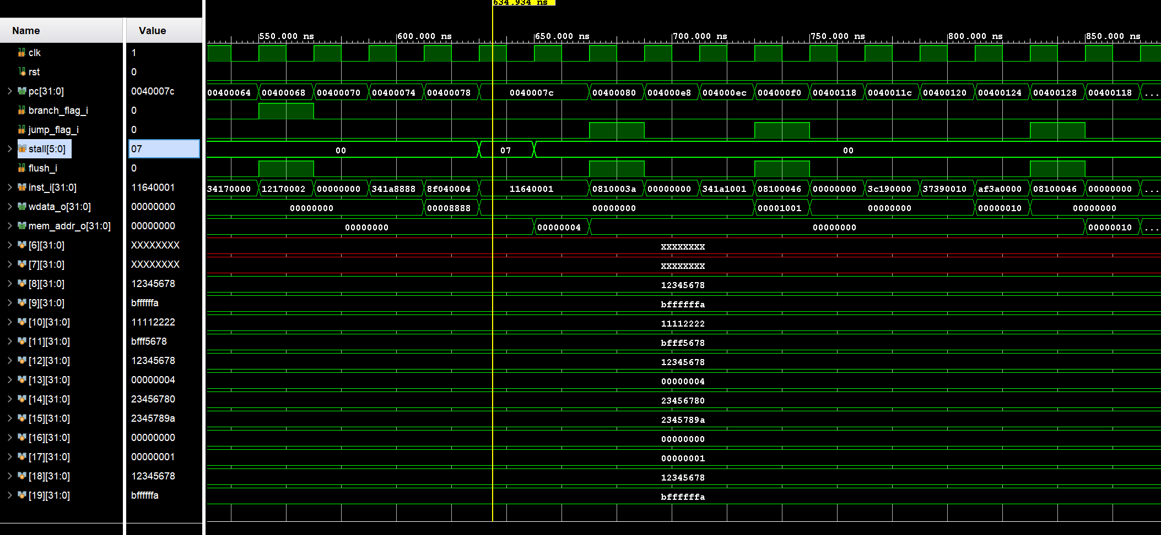
仿真
0x11640001译码阶段
Beq 指令

Slide 22
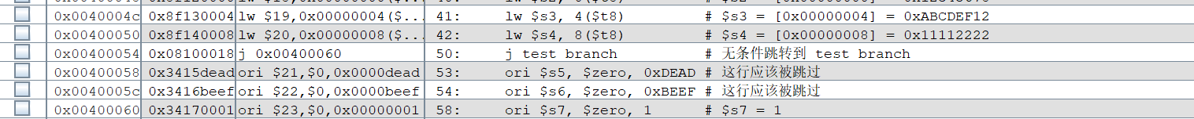
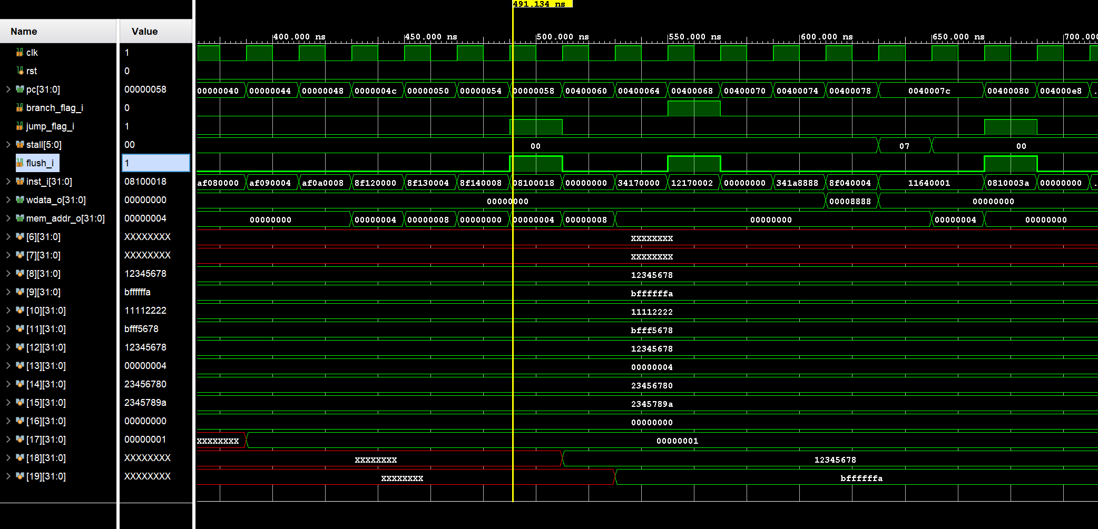
仿真

Slide 23
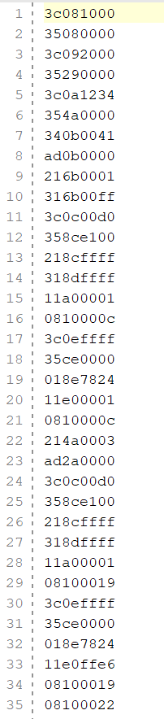
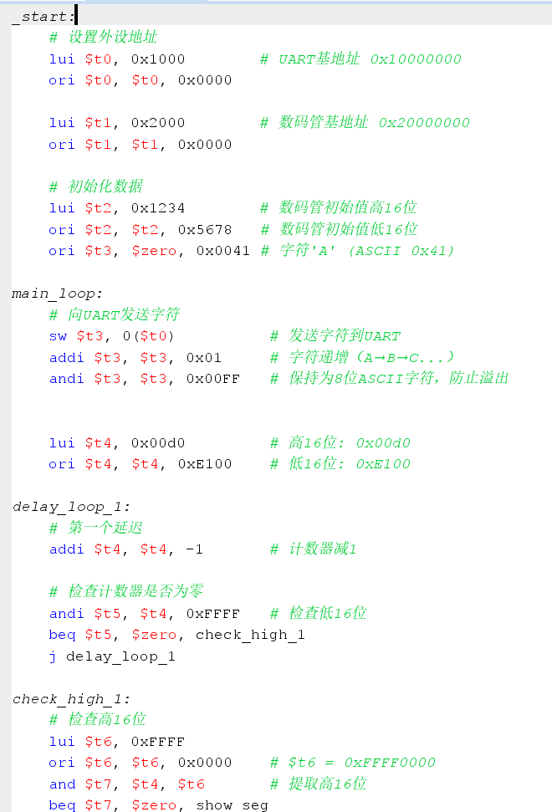
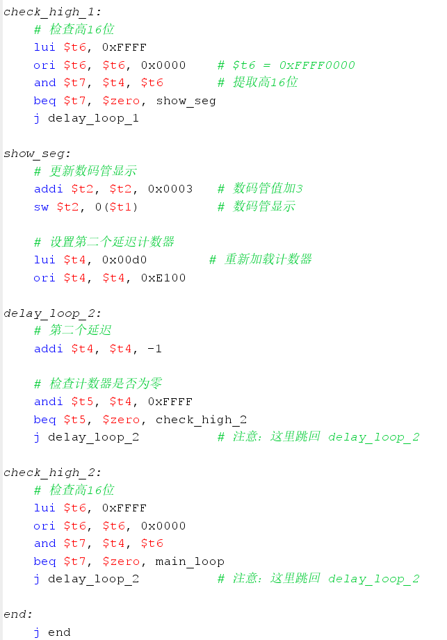


下板测试外设
每隔一段时间向串口发送递增数据以及对数码管的值增加3并更新

Slide 24
5
项目亮点与不足

Slide 25
项目亮点
亮点
冒险处理完善
CPU 通过访存阶段与外设交互，ctrl.v 的 stall 机制解决结构相关问题，体现了流水线同步。
UART 和 SEG 控制器作为 IP 核，集成到 SOPC，测试代码通过汇编指令验证交互。

Slide 26
谢谢
敬请各位老师批评指正

